Slide 1
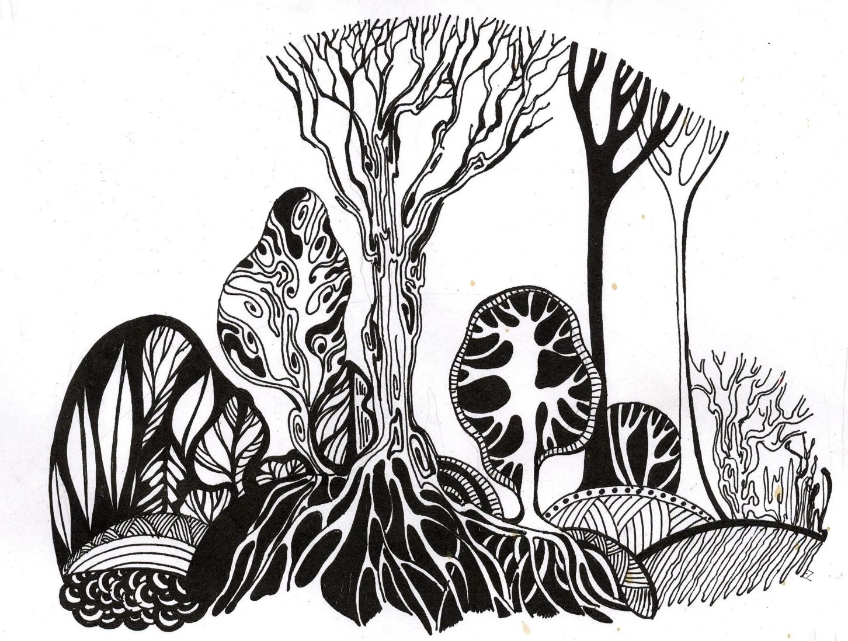
«Графическая стилизация дерева»
по учебному предмету «Прикладная композиция»
для учащихся 3 класса ДПОП в области
изобразительного искусства
«Живопись»,
возраст учащихся 12-13 лет.
Подготовила: преподаватель МБУДО ДШИ №4
Щербакова Ирина Александровна

Slide 2
Цель урока:
способствовать развитию творческого воображения и наблюдательности.
Задачи урока:
познакомить учащихся с особенностями стилизации деревьев, раскрыть понятие «стилизации природных форм»;
изучить последовательность стилизации природных форм и элементов;
научить анализировать конструктивные особенности природного объекта;
научить применять декоративную графику для обработки природных форм;
научить осваивать законы поэтапного выполнения задания;
расширить кругозор и знания у обучающихся в области декоративной композиции;
развивать мелкую моторику в процессе рисования;
воспитывать эстетическую отзывчивость на прекрасное в природе и окружающей действительности;
воспитывать аккуратность и умение работать самостоятельно.

Slide 3
Реализуемые педагогические технологии:
личностно-ориентированное обучение (И. С. Якиманская) ); развитие индивидуальных познавательных способностей каждого ребенка.
Оборудование и материалы:
Для преподавателя:
Телевизор, ПК, видеоматериалы на тему «Графическая стилизация дерева», презентация «Графическая стилизация дерева»;
наглядный иллюстративный материал на тему «Графическая стилизация дерева», иллюстрации работ художников; плакат «Деревья»; работы обучающихся из методического фонда.
бумага формат А3, простой карандаш, резинка, черная гелевая ручка, черный маркер, калька, линейка.
Для учащихся:
бумага формат А3, простой карандаш, резинка, черная гелевая ручка, черный маркер, калька, линейка.

Slide 4
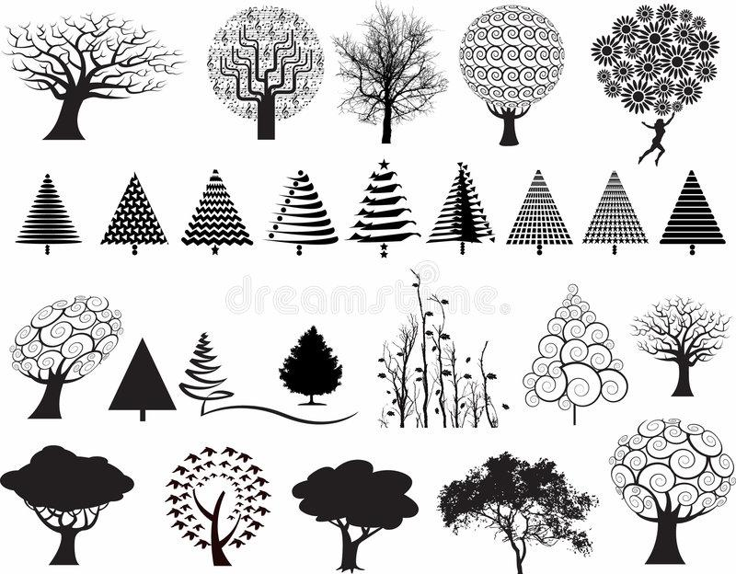
Что такое стилизация?
Стилизация – творческий метод, намеренное упрощение формы без потери узнаваемости, для придания ей декоративности.

Slide 5
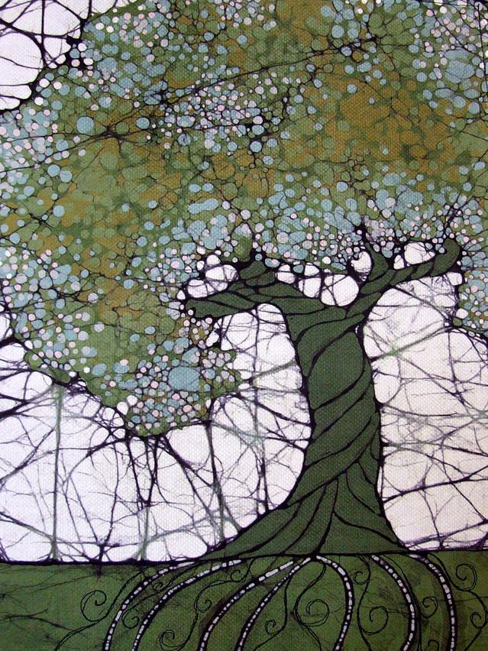
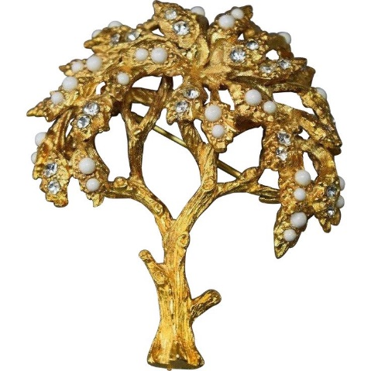
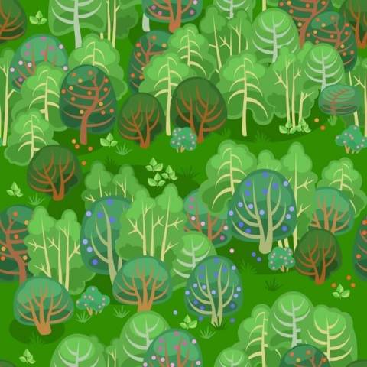
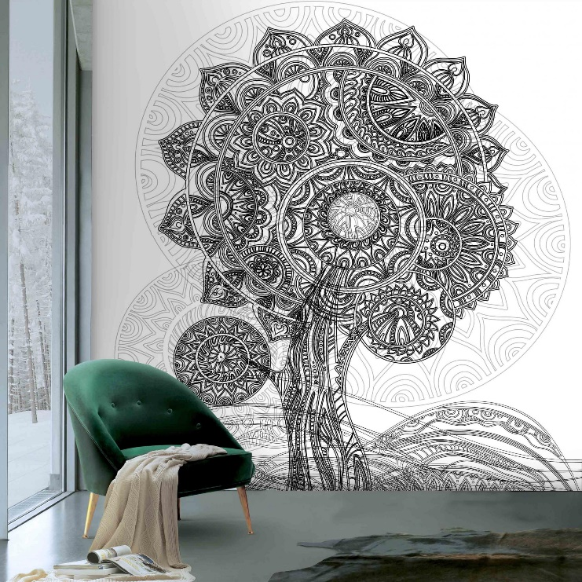
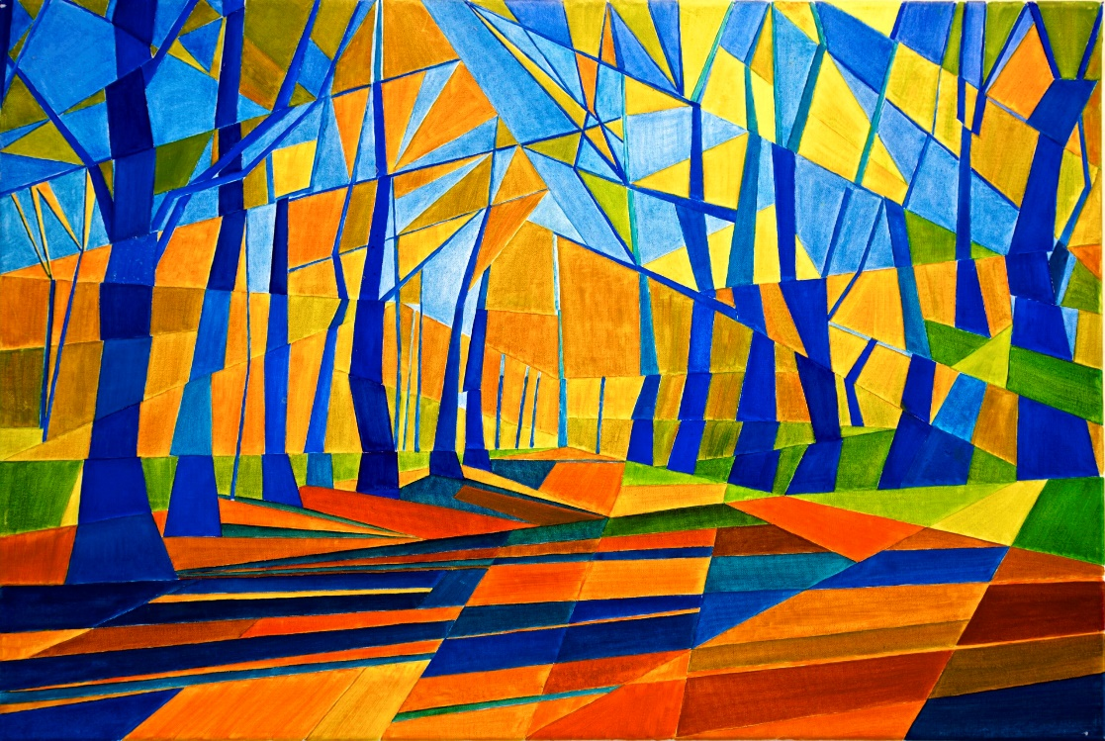
Стилизация. Где и как используется.
Для создания иллюстраций к книгам
В декоративно-прикладном творчестве: роспись по дереву, вышивка, роспись по ткани, ювелирные украшения, декор интерьера, лепка и тд.
В работах художников
В дизайне

Slide 6
Средства и приемы стилизации:
1. Контур;
2. Силуэт;
3. Геометрический способ формообразования;
4. Орнаментальные украшения и декор;
5. Линия;
6. Буквы;
7. Под художника, эпоху, народность и т.д.

Slide 7
Интересные факты о деревьях
• В настоящее время около 38 миллионов квадратных километров площади на Земле занимают леса, но эта цифра сокращается с каждым годом.
• Самый крупные лесные массивы на планете — тайга и южноамериканские джунгли.
• Самая лесистая страна в мире — Финляндия, около 70% которой покрыто лесом. Не сильно от неё отстаёт и Черногория (интересные факты о Финляндии).
• Самая безлесная страна в Европе — Великобритания, где леса занимают лишь около 6% территории.
• Самое высокое дерево на Земле — растущая в США секвойя высотой 112 метров.
• Секвойи — в принципе самые высокие деревья в мире. А заодно и самые древние.
• На производства одного миллиона тонн бумаги уходит в среднем четверть миллиона деревьев. Для производства одного листа формата А4 требуется в среднем 15-20 грамм древесины.
• Берёза — наиболее распространённое на Земле дерево (интересные факты о берёзе).
• Для того, чтобы спасти от вырубки одно-единственное дерево, требуется сдать на переработку около 80 кг макулатуры.
• Самая дорогая в мире порода древесины — красное дерево магахони. Из неё делают дорогую элитную мебель и не менее дорогие музыкальные инструменты.
• Самое старое из живущих на планете деревьев — растущее в литовском парке дерево по прозвищу «Старик», которому более двух тысяч лет.
• Крона обыкновенного дуба вырастает в среднем на метр в течение одного года.

Slide 9
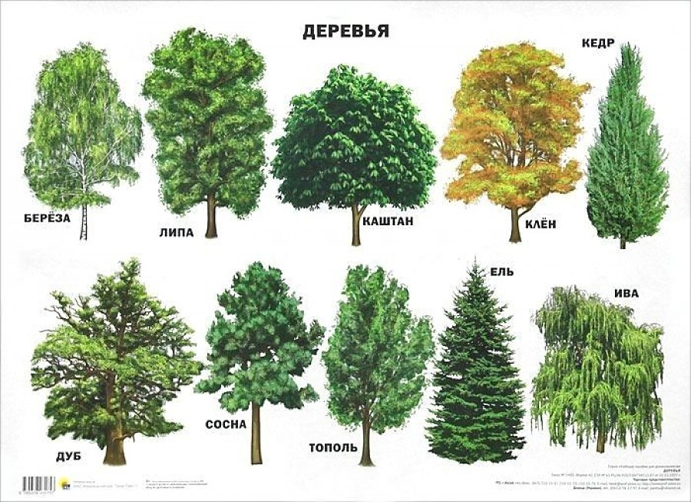
Графическая стилизация дерева
Первый этап: выбрать дерево и максимально точно нарисовать его контурное очертание, передать сходство по форме.

Slide 10
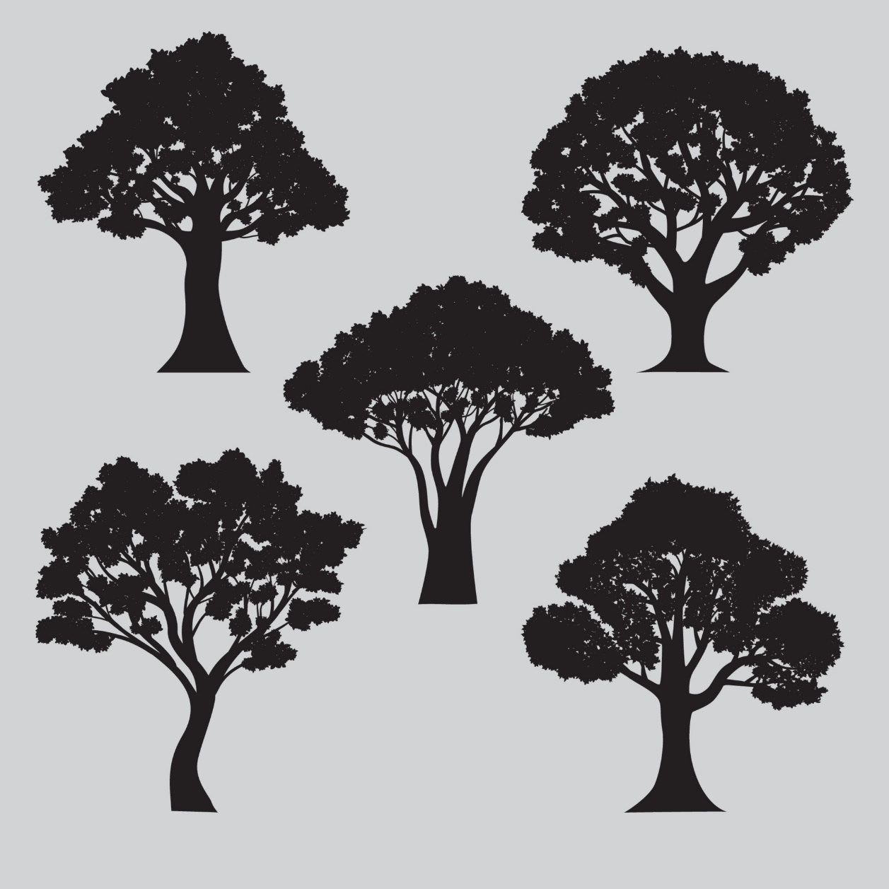
Второй этап: переходим от контурного очертания к силуэтному изображению, заполняем силуэтное изображение черным маркером.

Slide 11
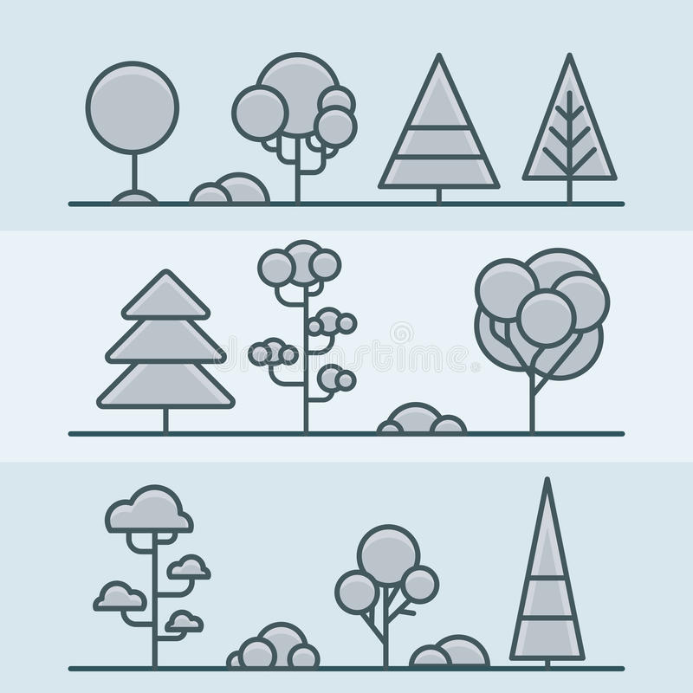
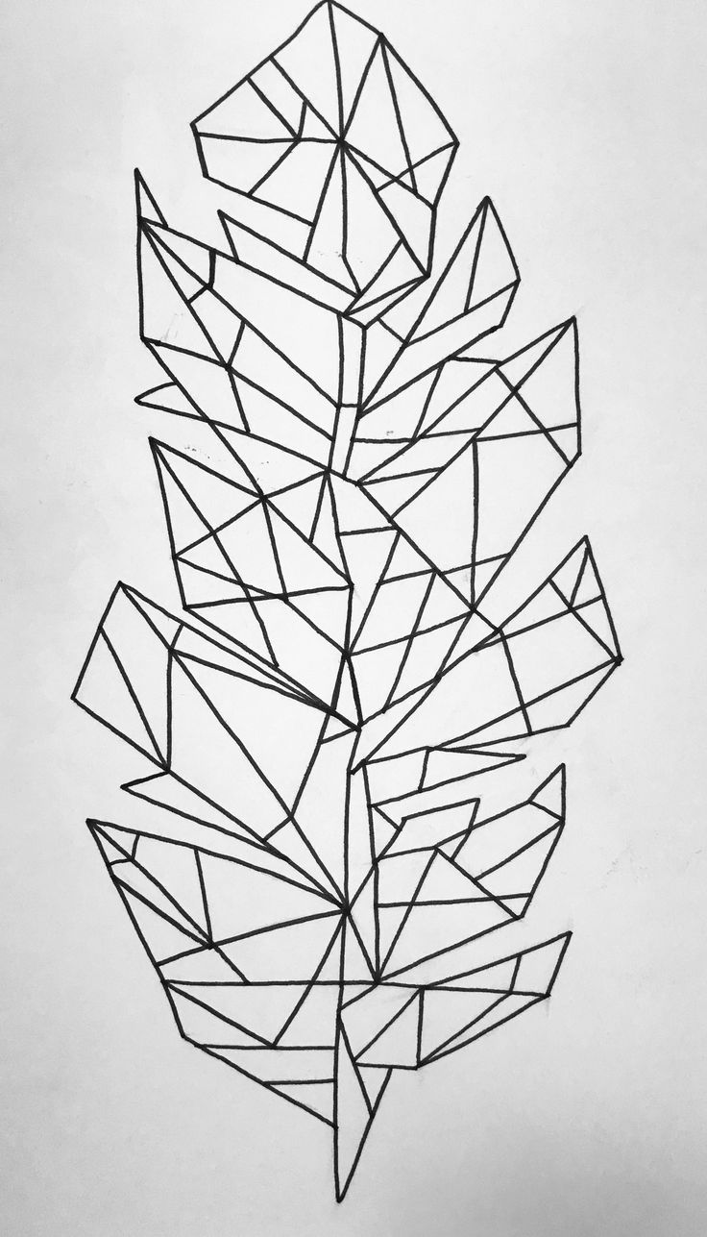
Третий этап: геометрический способ формообразования. Обобщаем контурное изображение и наполняем упрощенным геометрическим декором. Геометрическая обобщенность и выразительность декоративного образа достигается при помощи сочетания различных прямоугольников, квадратов, трапеций и других геометрических фигур.

Slide 12
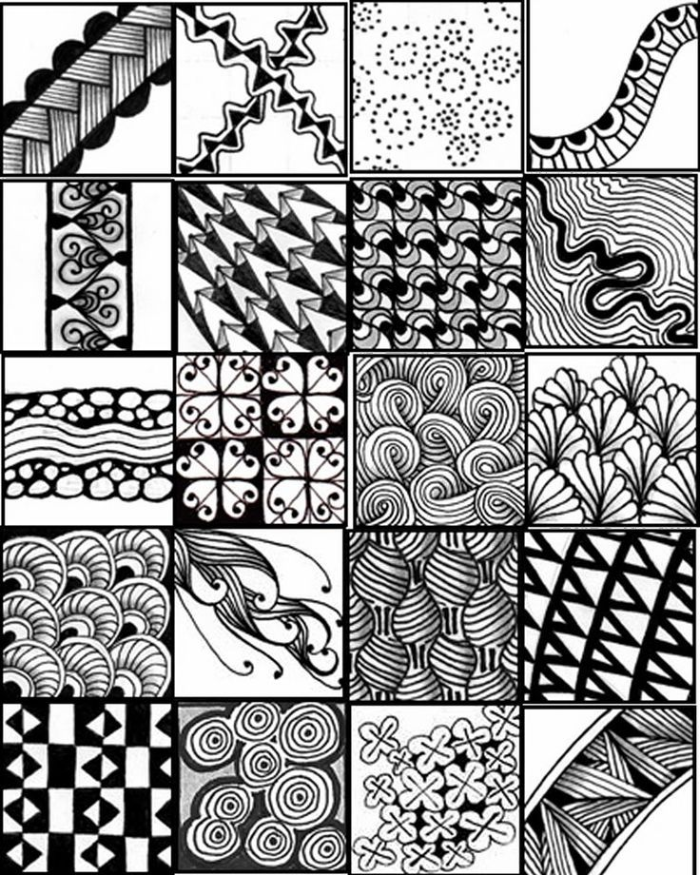
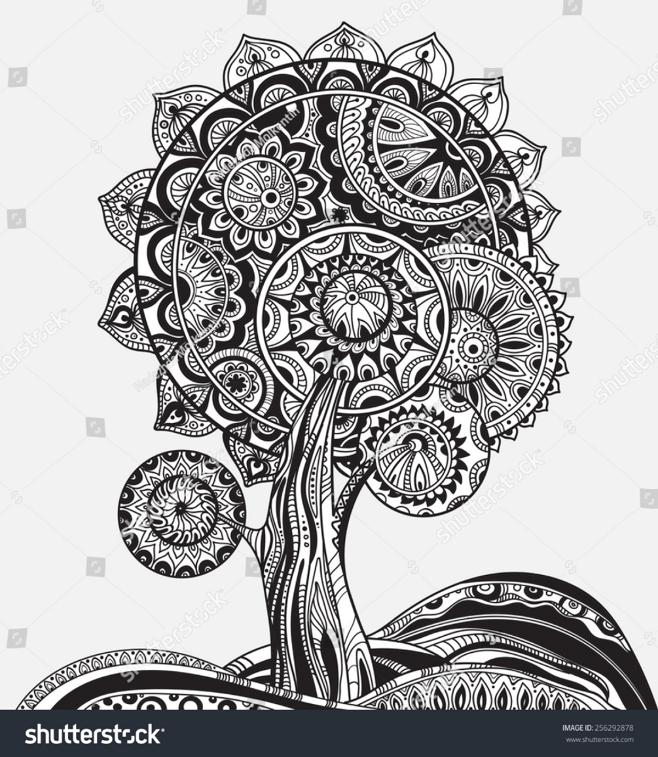
Четвертый этап: заполнение формы при помощи декоративных элементов. Трансформация происходит за счет выявления и усиления природных качеств выбранного объекта - дерева.

Slide 13
Список литературы:
1. Логвиненко Г.М. Декоративная композиция: учебное пособие для студентов высших учебных заведений, обучающихся по специальности "Изобразительное искусство", Москва: Владос, 2017.
https://tdhsh.irk.muzkult.ru/media/2020/01/15/1251777188/Logvinenko_Dekorativnaya_kompoziciya.pdf
2. Даглдиян К. Т. Декоративная композиция: учебное пособие для студентов высших учебных заведений, обучающихся по специальности 050602.65 (030800) - "Изобразительное искусство" / К. Даглдиян. - Изд. 3-е. - Ростов-на-Дону : Феникс, 2011.
https://dhsh-zima.irk.muzkult.ru/media/2020/04/08/1252105422/dekor_kompoziciya.pdf
3. Тропина, Т.Н. Основы декоративной композиции: учебно-методическое пособие / Т. Н. Тропина, В. И. Беляев. - Новосибирск: Изд. НГПУ, 2005.
https://repo.nspu.ru/bitstream/nspu/1015/1/osnovy-dekorativnoy-kompozicii-u.pdf
4. http://zaholstom.ru/?page_id=2668
5. https://fb.ru/article/61432/floristicheskaya-dekorativnaya-kompozitsiya-svoimi-rukami
6. https://www.youtube.com/watch?v=-ksQW0Euhqs

Slide 14
Спасибо за внимание!

